Slide 1
3.2均值—方差分析及两基金分离定理
本节主要介绍期望方差准则下的投资组合问题。
并讨论全体最小方差投资组合的集合的性质，即两基金分离定理。

Slide 2
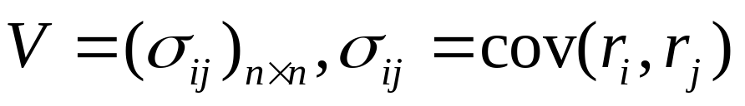
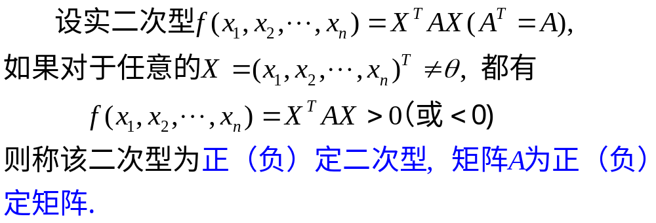
数学准备
协方差矩阵
正定矩阵

Slide 3
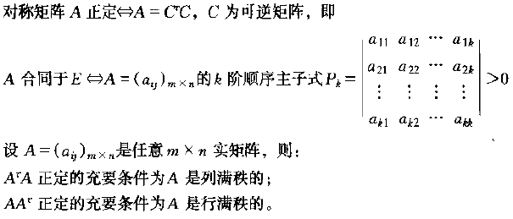

Slide 4
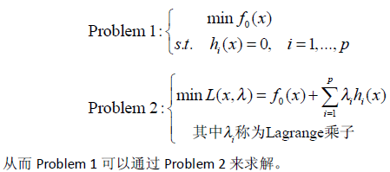

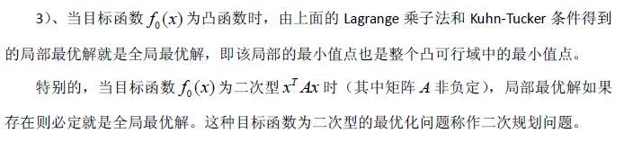
Lagrange乘子法求最优解

Slide 5



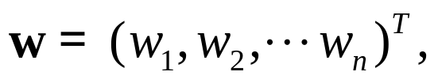
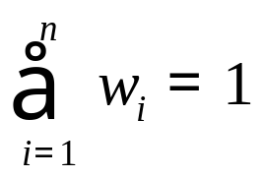
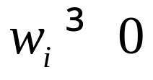
3.2.1投资组合的期望收益和方差
设市场只有n种风险资产，
仅有两个时刻，
时刻0代表今天，时刻1代表明天，
其单期收益为
记
为收益率向量。
设
满足
称w为投资组合，
其中w_{i}是在第i种资产X_{i}上的投资比例，
这里没有
的限制，
说明市场有做空机制。

Slide 6


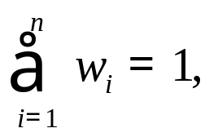
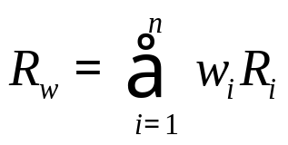
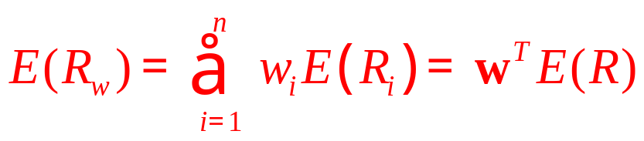
3.2.1投资组合的期望收益和方差
以
表示第i种资产收益的期望值，
为期望收益向量。
若w为投资组合，
满足
投资组合的收益率
也是随机变量，
其期望值
称为投资组合的期望收益。

Slide 7
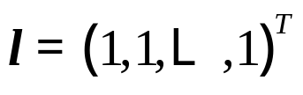
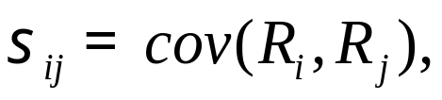





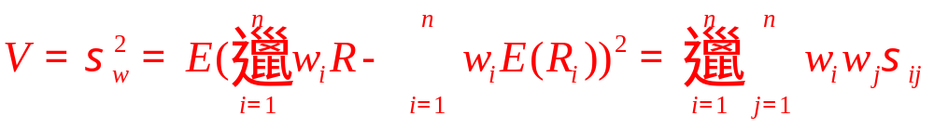
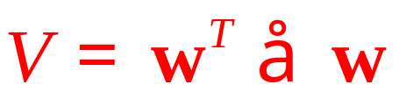
3.2.1投资组合的期望收益和方差
设
是n维向量，
记
称n阶矩阵
为收益率的方差－协方差阵。
如果
为可逆、正定的，
投资组合
的收益率
的方差为
用矩阵表示

Slide 8
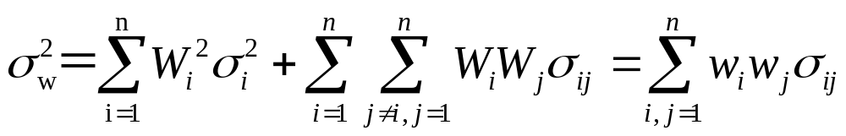
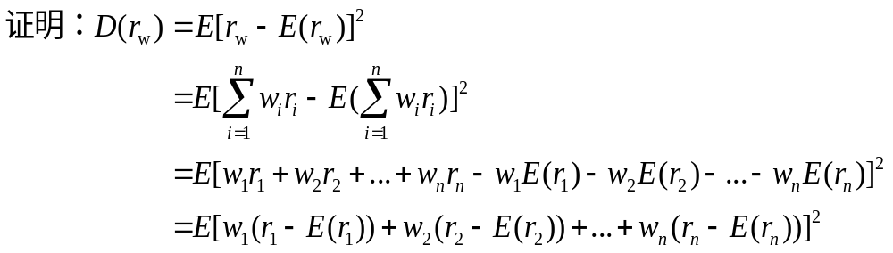
组合的方差
将平方项展开得到

Slide 9
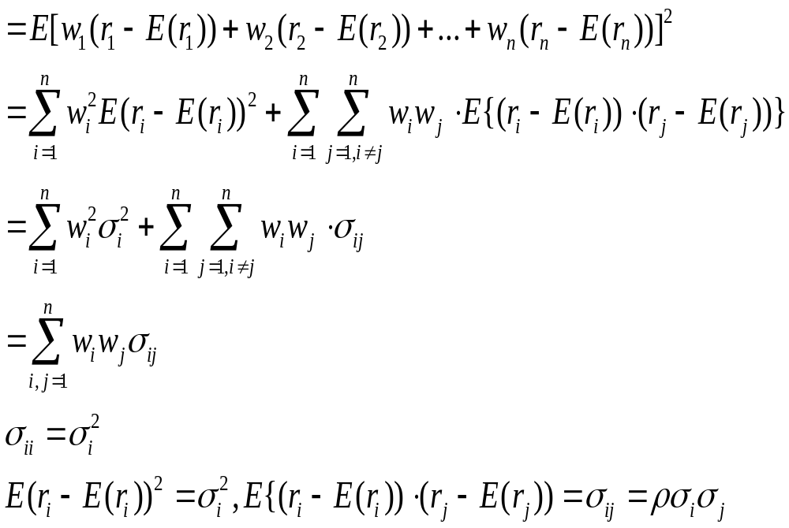

Slide 10
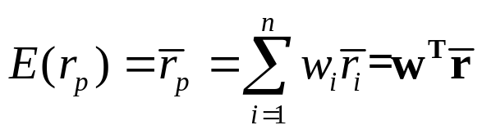
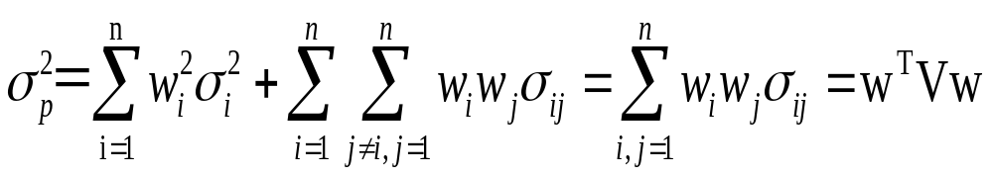
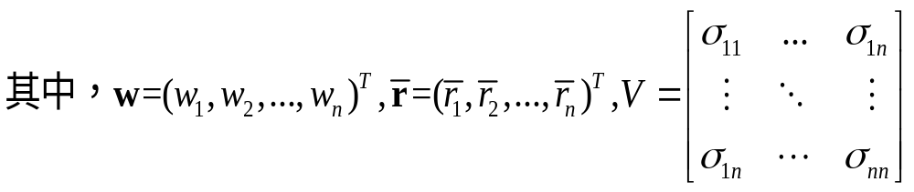
对于包含n个资产的组合p，其总收益的期望值和方差分别为：

Slide 11
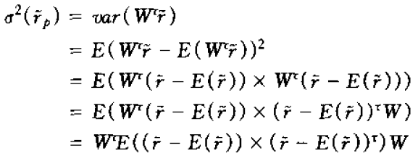


所以可得V为正定矩阵。

Slide 12


3.2.1投资组合的期望收益和方差
投资组合的选择问题，满足以下假设条件
(1) 仅存在无风险利率R_{f},可以无限制借贷，
(2) 假设市场上的投资者的效用函数都是均值方差效用函数，
(3) 假定市场无摩擦，即无任何交易成本，无税收，资产数量
单位无限可分,
说明在某一确定的风险水平下，收益越大的资产越受偏爱，期望效用越大；在某一收益水平下，资产的风险越小越受偏爱，期望效用越大
(4) 假定市场的参与者都有相同的预期。
问题归结为求有效投资组合。

Slide 13
3.2.2 有效投资组合
定义3.1
如果一个投资组合对确定的方差具有最大的期望收益，
或者对于确定的期望收益，有最小的方差，
这样的投资组合称为“均值——方差”有效的投资组合。
定义3.2
如果一个投资组合对确定的期望收益有最小的方差，
那么称该投资组合为最小方差投资组合。

Slide 14






均方有效前沿
可行资产组合
最小方差资产组合
注：阴影部分代表资产组合的可行区域，AB弧表示的边界
为有效资产组合集，它也称为资产组合的‘有效前沿“，
而可行区域的整个边界（AB弧和AC弧） 即为最小方差
资产组合集，或者前沿组合。
结论：均方有效的资产组合也是最小方差资产组合，但其逆不对。

Slide 15
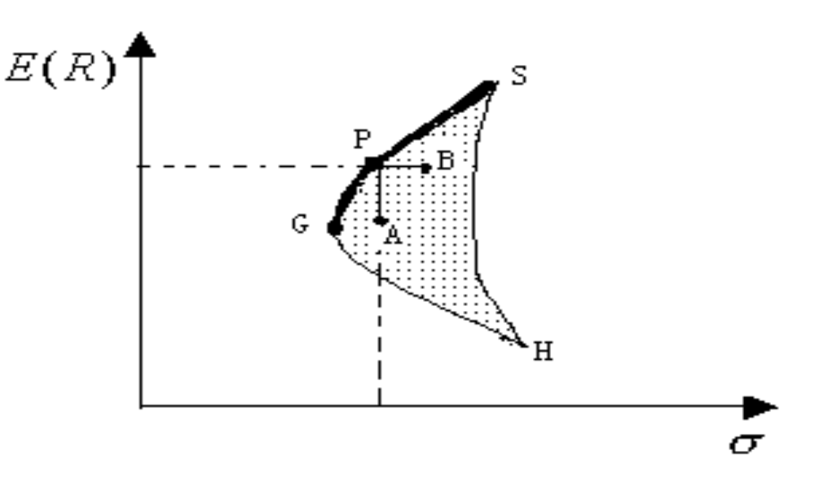
整个可行集中，G点为最左边的点，具有最小标准差。从G点沿可行集右上方的边界直到整个可行集的最高点S（具有最大期望收益率），这一边界线GS即是有效集。例如：自G点向右上方的边界线GS上的点所对应的投资组合如Ｐ，与可行集内其它点所对应的投资组合（如Ａ点）比较起来，在相同风险水平下，可以提供最大的预期收益率；而与Ｂ点比较起来，在相同的收益水平下，Ｐ点承担的风险又是最小的。

Slide 16
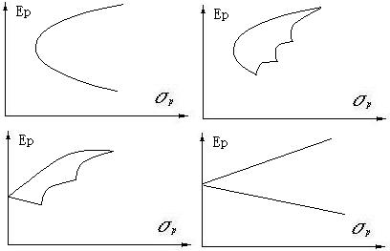
最佳组合“必须来自”可行域的左上边界——有效
边界。有效边界的一个重要特性是凸性，即随着风
险增加,预期收益率增加的幅度减慢。
有效组合——
有效边界对应的组合

Slide 17
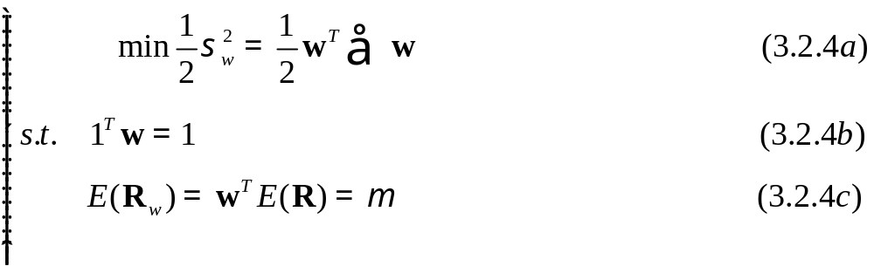

3.2.3求最小方差投资组合的
数学模型及其求解
求最小方差投资组合可归结为求解如下最优化模型
其中
是n维向量，
投资组合
为收益率的协方差阵，
其中
为正定的。
为期望收益向量。

Slide 18
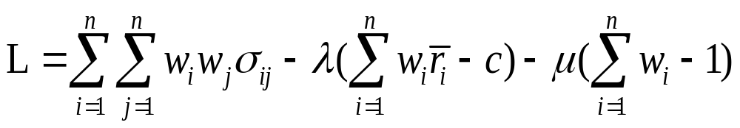
前沿组合的求解过程
用拉格朗日乘子法求解。可以引入拉格朗日乘子λ和μ来解决这一优化问题。
上式左右两边对w_{i}求导数，令其一阶条件为0，得到方程组

Slide 19
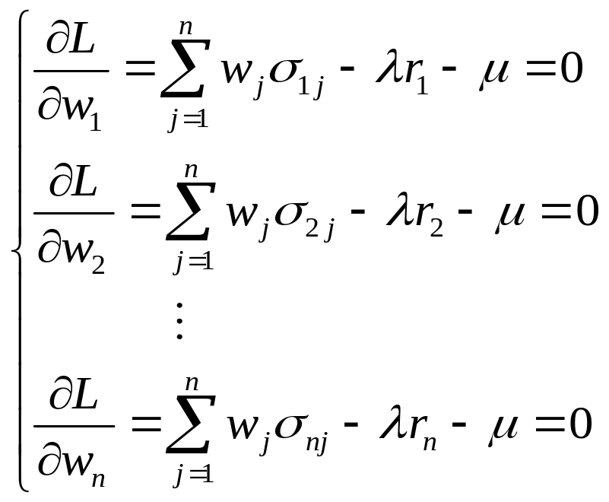
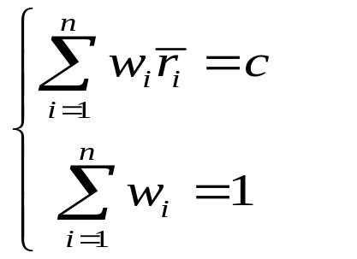
和方程
这样共有n＋2方程，未知数为w_{i}（i＝1,2,…,n）、λ和μ，共有n＋2个未知量，其解是存在的。
注意到上述的方程是线性方程组，可以通过线性代数加以解决。

Slide 20
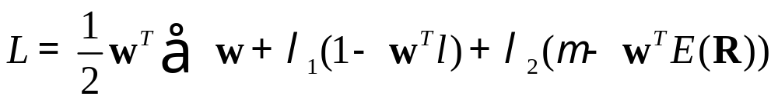
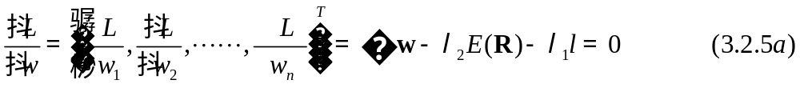
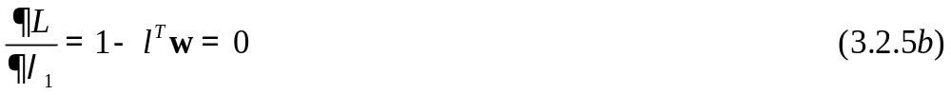
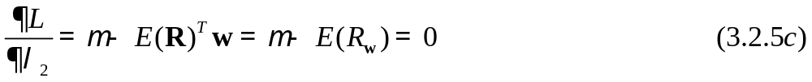
3.2.3求最小方差投资组合的
数学模型及其求解
模型（3.2.4）是具有等式约束的二次规划问题，
可以用Lagrange乘数法求解，令
最优解的一阶条件为

Slide 21

3.2.3求最小方差投资组合的
数学模型及其求解
假设
可逆，
由方程（3.2.5a）得到最优解:
将式（3.2.6）代入式（3.2.5b），得
将式（3.2.6）代入式（3.2.5c）得

Slide 22








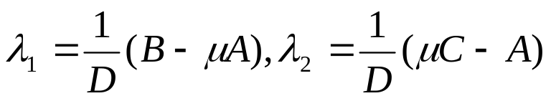
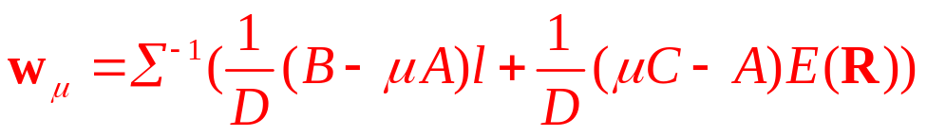
其中
(3.2.8a)
因为
可逆，
又
所以
由（3.2.7a）及（3-.2.7b）得
（3.2.8b)
代入（3.2.6）式，得
(3.2.9a)

Slide 23
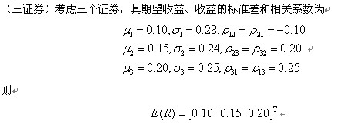
例3.4

Slide 24
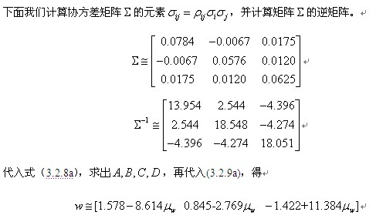
例3.4（续）

Slide 25
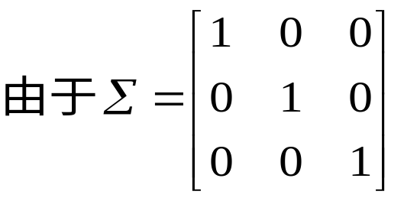
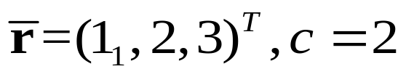
例：假设三项不相关的资产，其均值分别为1，2，3，方差都为1，若要求三项资产构成的组合期望收益为2，求解最优的权重。
解：

Slide 26
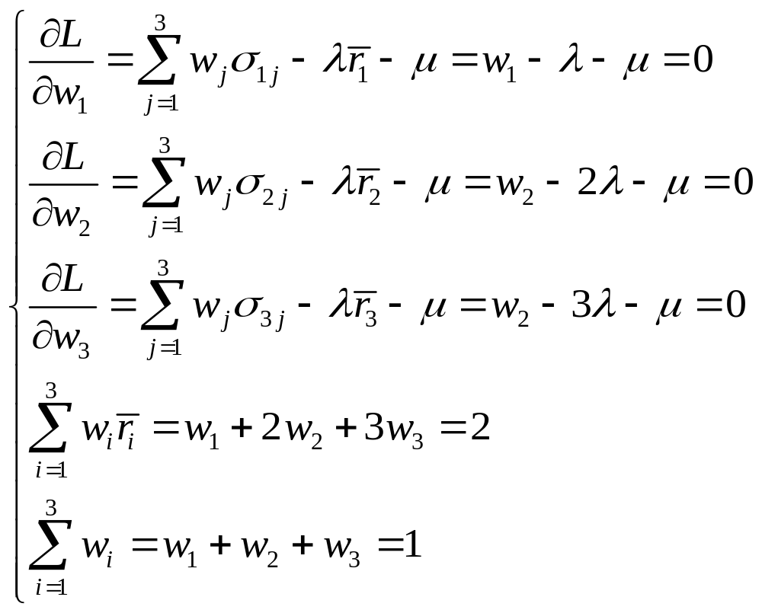

Slide 27
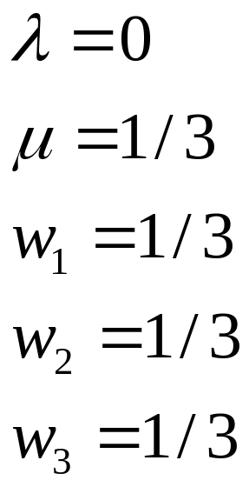
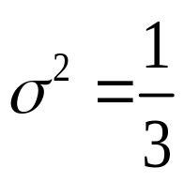
由此得到组合的方差为
课外练习：假设三项不相关的资产。其均值分别为1，2，3，方差都为1，若要求三项资产构成的组合期望收益为1，求解最优的权重。

Slide 28

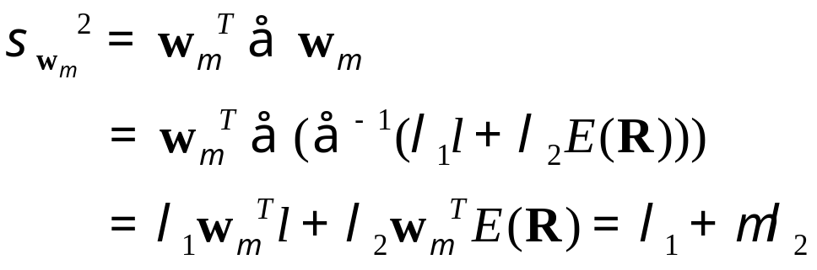


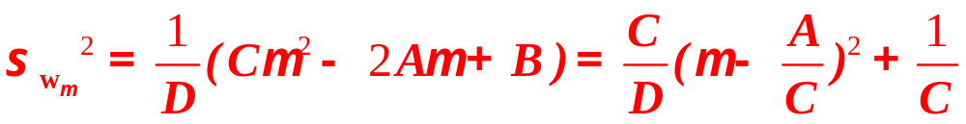
3.2.4 均值－方差分析
对一般n种资产的情形，讨论收益率随方差，收益率随
标准差变动的情况。
收益水平
的最小方差投资组合的方差为
再将
和
代入得

Slide 29
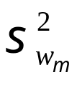




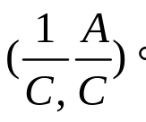
3.2.4 均值－方差分析
0
图3.6 最小方差组合的收益均值与方差的关系
在最小方差组合的方差—均值空间是抛物线，
其顶点是

Slide 30
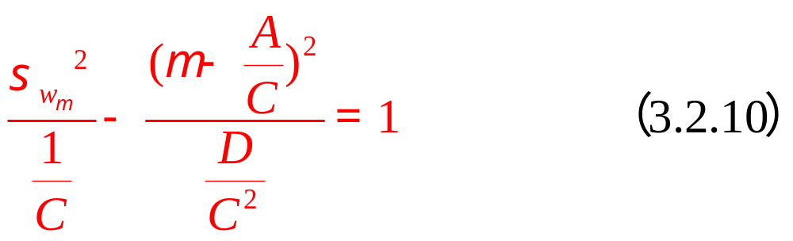
3.2.4 均值－方差分析
讨论最小方差投资组合的期望收益和其标准差之间的关系
将方程（3.2.9b）改写为
由（3.2.10）可见，在标准差－均值空间种的图形是双曲线，

Slide 31





3.2.4 均值－方差分析
全局最小方差资产组合
0
图3.7 最小方差组合的期望收益与标准差的关系

Slide 32
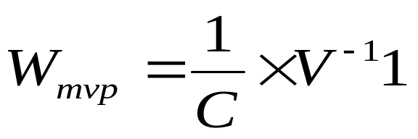


全局最小方差证券组合mvp
mvp＝minimum variance portfolio
有效前沿最左边的点所表示的方差最小的证券组合，就是最小方差证券组合mvp。
所有可行证券组合中mvp的方差最小
mvp是双曲线（抛物线）的顶点
mvp的坐标（C^{－1/2}，A/C）
mvp的投资权重
E (r )
双曲线
A/C
MVP机会集
0

Slide 33
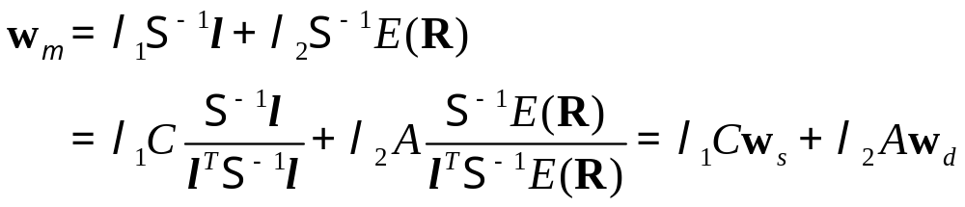
3.2.5 两基金分离定理
讨论全体最小方差组合构成的集合的性质：
任何一个最小方差投资组合都可以用两个特殊的
最小方差投资组合的凸组合表示。
这条性质称为两基金分离定理。
由式（3.2.6）得

Slide 34
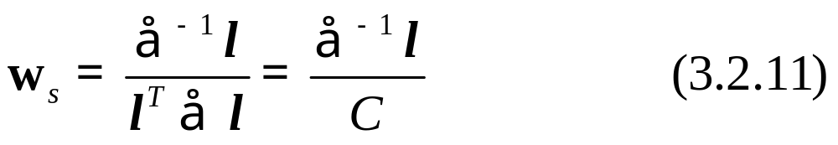

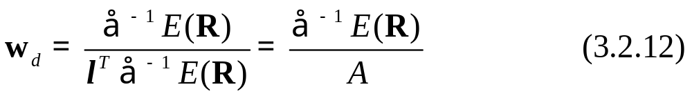


3.2.5 两基金分离定理
其中，
假设
显然，
而且由式（3.2.8b）得

Slide 35







3.2.5 两基金分离定理
令
则
所以
具有如下性质：
因为
所以对于权系数
相应的资产组合的收益率

Slide 36




3.2.5 两基金分离定理
由（3.2.9a）知，
是全局最小方差投资组合,
称w_{d}为分散化资产组合，
对应的期望收益率为
将
代入式（3.2.9a）得
由图3.6可见，
相应于期望收益率
的最小方差投资组合是所有有效投资组合
中方差最小的一个，
称它为全局最小方差投资组合。

Slide 37




3.2.5 两基金分离定理
同样，
将
代入式（3.2.9a）可得
因此
是相应于期望收益率
的最小方差投资组合。

Slide 38




3.2.5 两基金分离定理
定理3.1 （两基金分离定理）：
这里

Slide 39







3.2.5 两基金分离定理
E (r )
双曲线
A/C
MVP机会集
注意2：两资产组合
和
期望收益之差
0
因为
所以
与
之差的符号取决于A的符号。
（1）如果全局最小方差的资产组合的收益率A/C为正，则
在相应的双曲线的上半叶上。
（2）如果
则相反，在允许卖空的情况下，这种情况也可能出现。

Slide 40






3.2.5 两基金分离定理
注意3
对于任意两个不同期望收益水平的最小方差资产组合
和
他们与
和
有相同的分离作用，
即
可表示为
和
的组合。

Slide 41






3.2.5 两基金分离定理
注4
对任意的投资组合w,有
设
和
是两个最小方差组合，
则

Slide 42





3.2.5 两基金分离定理
若
是一个最小方差资产组合，
其方差不是全局最小值，
则存在最小方差资产组合
使
称
和
为零
相关（即协方差为零）的最小方差投资组合，
或称为零协方差的最小方差投资组合。

Slide 43
两基金分离定理
一方面，告诉我们任一种前沿组合可以分解为两种前沿组合，
这两种投资组合在现实证券市场中可能就是两种业绩良好
的共同基金；也就是说，投资者不必考虑全体证券如何组合，
只需考虑如何搭配这两种基金的组合即可。
另一方面，说明两种最小方差投资组合可以生成n种证券
的所有前沿。由此导出资本资产定价模型。

Slide 44
习题3
6.
求如下投资组合的期望收益率和标准差。
股票 | 投资组合% | 期望收益率% | 标准差 | 股票间的相关系数
 |  |  |  | 1 | 2 | 3
1 | 50 | 20 | 20 | 1 | 0.5 | 0.3
2 | 30 | 15 | 30 | 0.5 | 1 | 0.1
3 | 20 | 20 | 40 | 0.3 | 0.1 | 1

Slide 45

9.设资产组合由三个证券组成，
求期望收益和标准差。

